Slide 1



ACS Publications 数据库使用指南

Slide 2
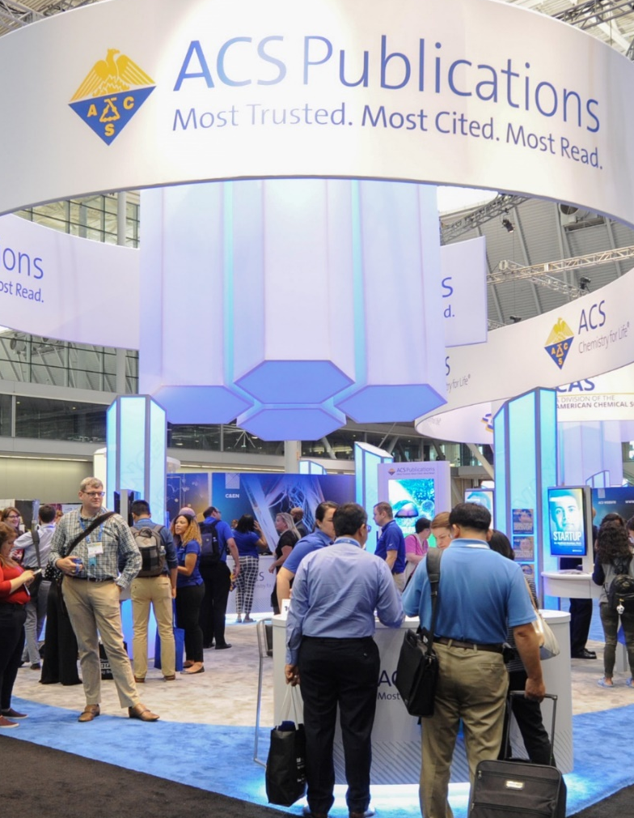


ACS Is the World’s Largest Scientific Society
出版高品质的专业科学期刊
促进化学及相关学科的交流与发展
140
150,000+
ACS美国化学会
成立于1876年
多个国家
会员

Slide 3

平台功能一览

Slide 4
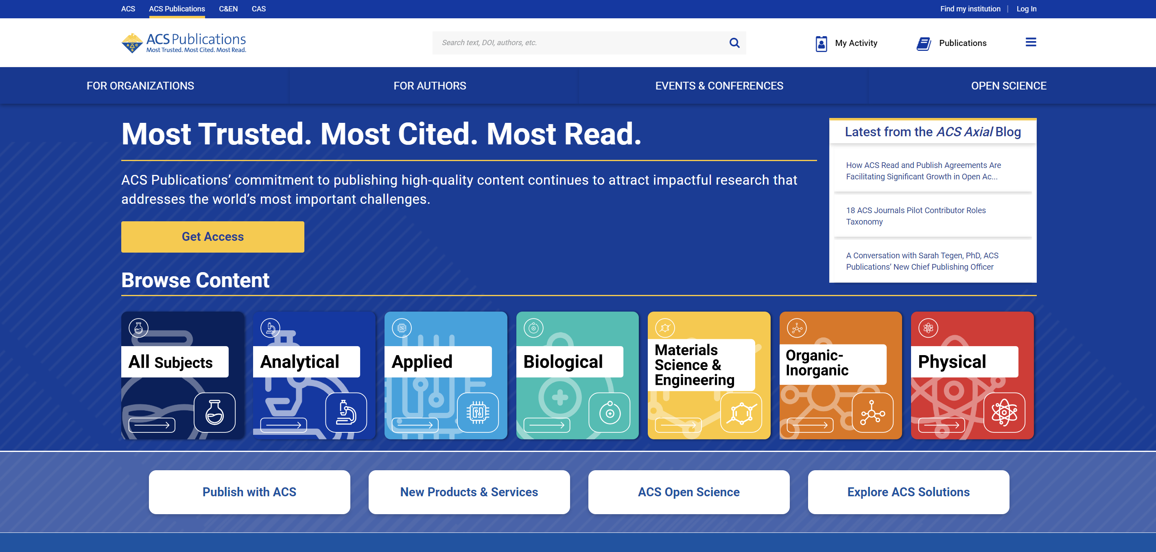
ACS 数据库主页 pubs.acs.org
在ACS平台首页可按分析化学、应用化学、生物化学、材料科学和工程、有机和无机化学、物理化学六大学科分类浏览出版物。
浏览所有 ACS 期刊
及其出版物

Slide 5
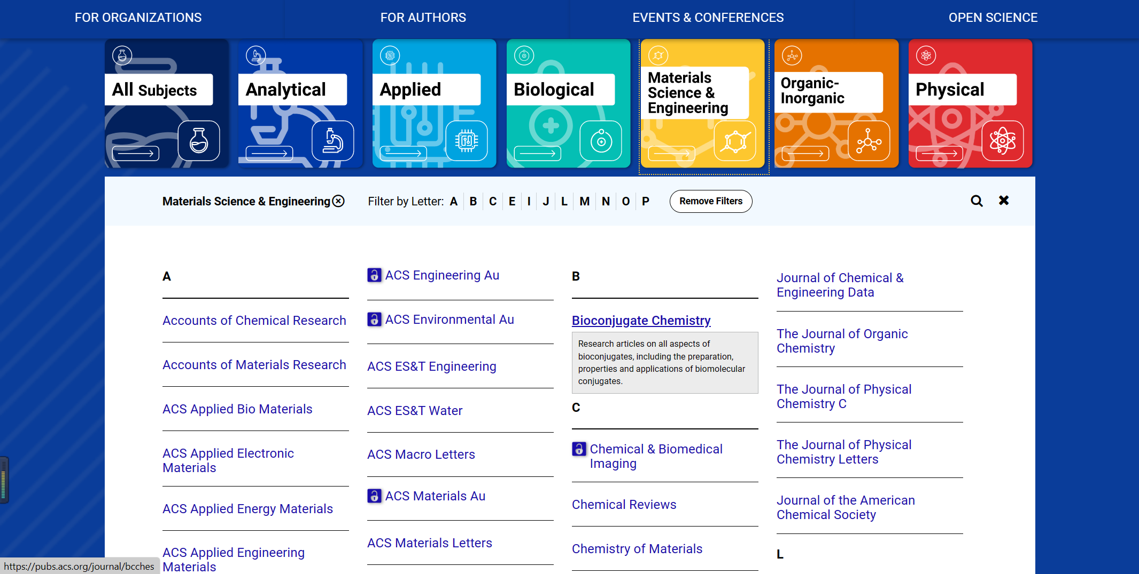
ACS 数据库主页 pubs.acs.org
鼠标悬置于期刊标题即可了解其关注的研究方向。

Slide 6

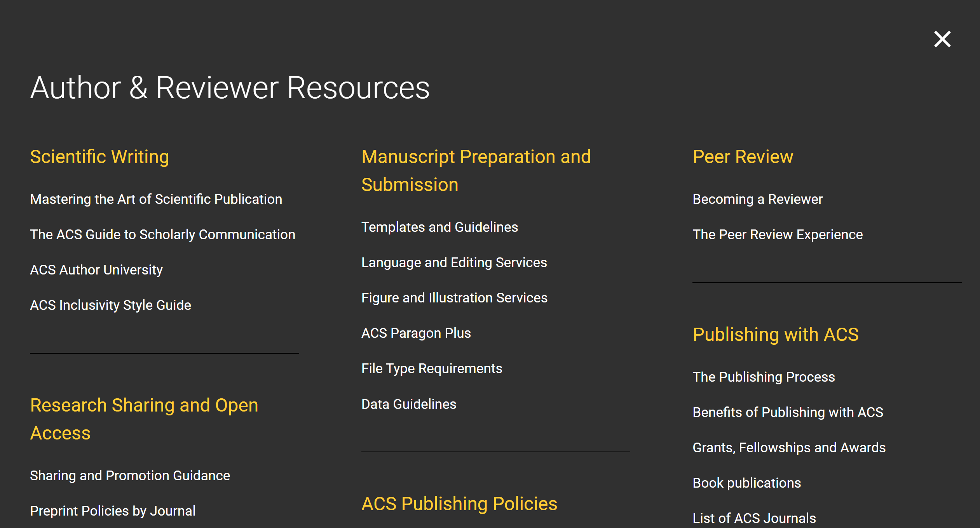
Publish with ACS
点击数据库首页“Publish with ACS”可直接进入ACS Publishing Center，再点击右上角菜单栏一次性get写作指导、发文政策和投稿平台（ACS Paragon Plus）入口。
具体操作请见短视频指南：https://www.bilibili.com/video/BV1QS4y1s7Eo

Slide 7
ACS 数据库内部特色
各期刊主页的导航栏简洁明了，方便用户查看提前上线的文章 (ASAP)、历年卷期、期刊基本信息和编辑团队。
各期刊主页列出特刊 (Virtual Issue/Special Issue) 或各类专栏（包括编辑的话、展望、新闻等）入口，用户可一次性查看推荐文章和期刊动态。
可在期刊/电子图书的目录页预览摘要文字和插图。
直观的全文页面：在网页版全文中，文章的被访问、转发/收藏和引用次数一目了然，插图、参考文献列表和 Supporting Information统一归入侧栏。
移动设备自适应：用移动设备打开数据库，网页自动适应，无需安装APP。
各期刊主页的导航栏简洁明了，方便用户查看提前上线的文章 (ASAP)、历年卷期、期刊基本信息和编辑团队。
各期刊主页列出特刊 (Virtual Issue/Special Issue) 或各类专栏（包括编辑的话、展望、新闻等）入口，用户可一次性查看推荐文章和期刊动态。
可在期刊/电子图书的目录页预览摘要文字和插图。
直观的全文页面：在网页版全文中，文章的被访问、转发/收藏和引用次数一目了然，插图、参考文献列表和 Supporting Information统一归入侧栏。
移动设备自适应：用移动设备打开数据库，网页自动适应，无需安装APP。

Slide 8
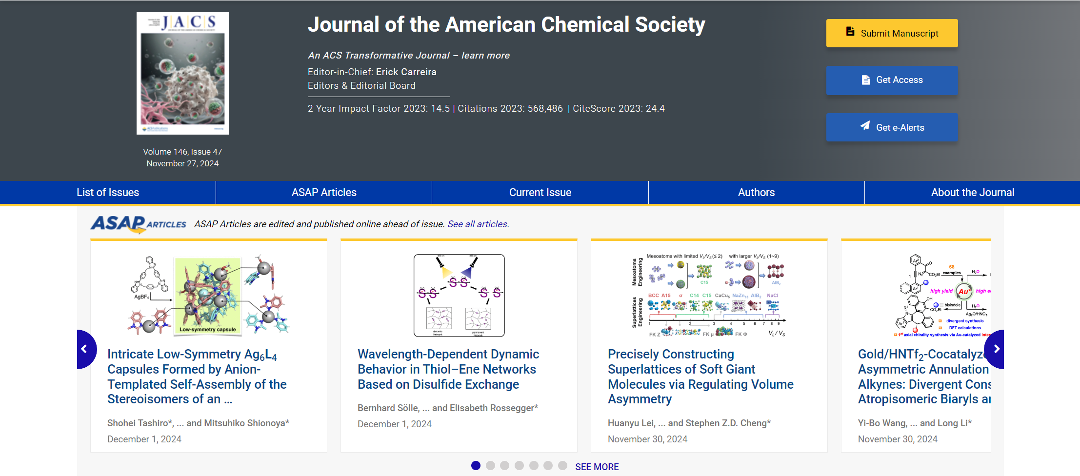
Journal Homepages 期刊页面
期刊影响因子 & 被引用次数

Slide 9
Journal Homepages 期刊页面
提前上线的待刊文章(ASAP)
ASAP (待刊文章)
已经过同行评审和作者修改
技术编排和作者最终确认后立刻上线
尚无卷期页，但可通过DOI号引用
* ASAP文章现仅开放给订购用户
期刊介绍
List of issues
年卷期列表

Slide 10
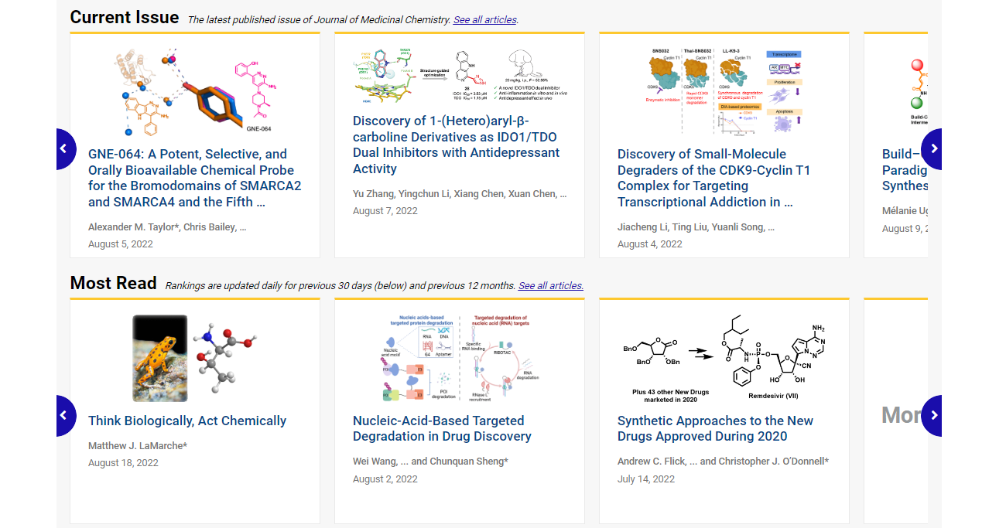
Journal Homepages 期刊页面
可在期刊首页查看最新卷期的文章，以及近期的热门文章
Current Issue
最新卷期
Most Read
热门文章

Slide 11
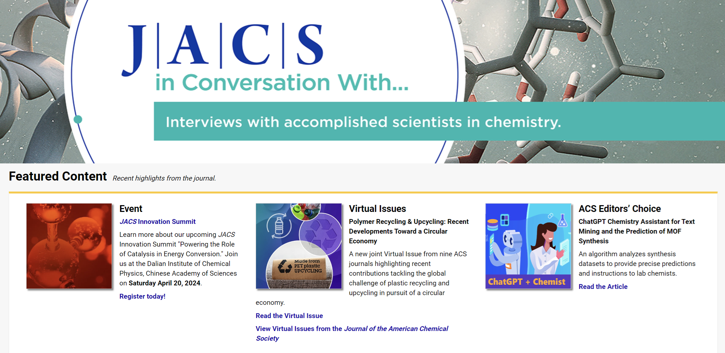
Journal Homepages 期刊页面
每本期刊都设置了各类专栏和特刊及其征稿信息，可在期刊首页查看
Featured Content
期刊特色资源

Slide 12
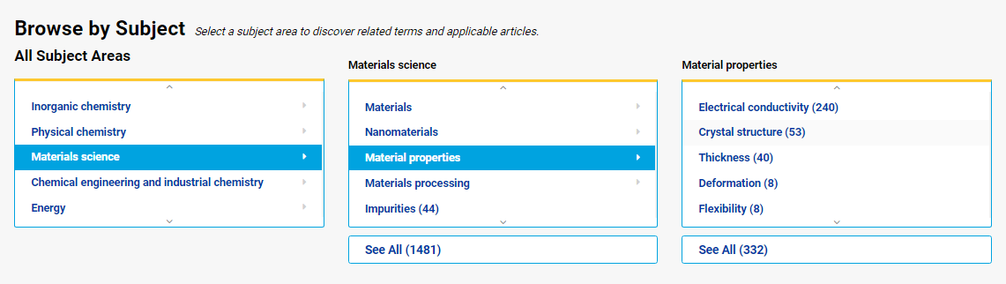
Journal Homepages 期刊页面
在ACS期刊主页，还有学科筛选栏，可选择学科大类、细分及与之相关的研究主题。例如学科大类选择“材料科学”，细分选择“材料性质”，点击最右的See All即可查看某刊中所有关于材料性质的文章。

Slide 13
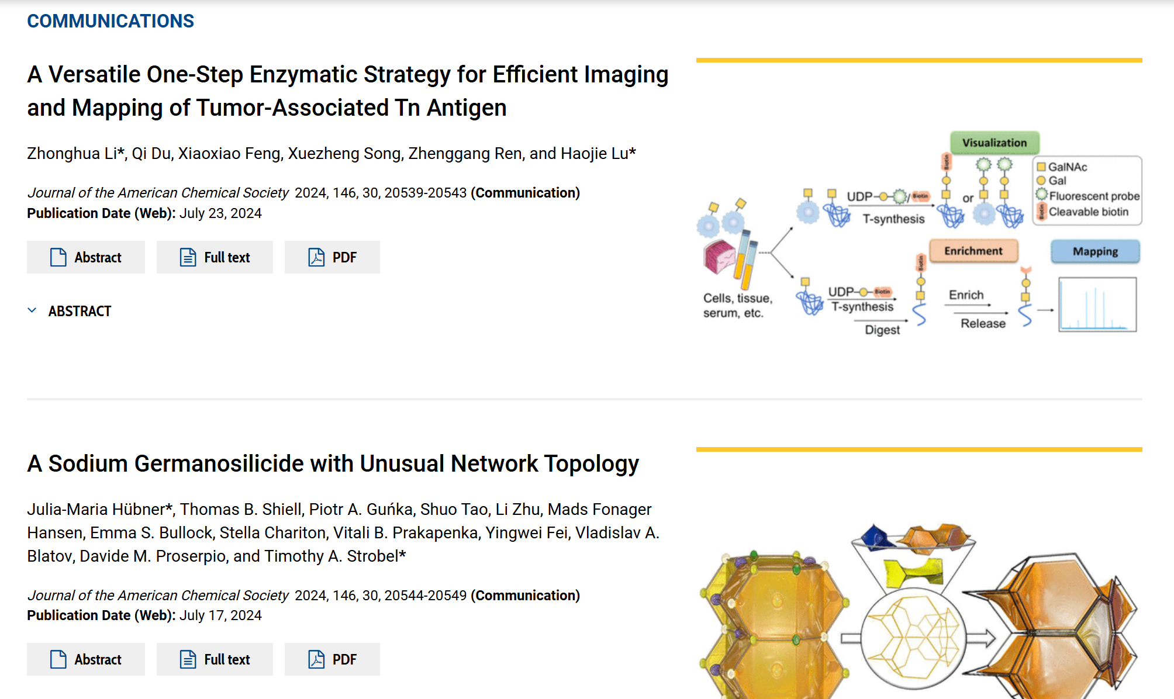
期刊/电子图书目录页
可在期刊目录页查看每篇文章的摘要和摘要图，以便了解该文的大致内容
Abstract
打开摘要页
（不计入全文下载量）
摘要图

Slide 14
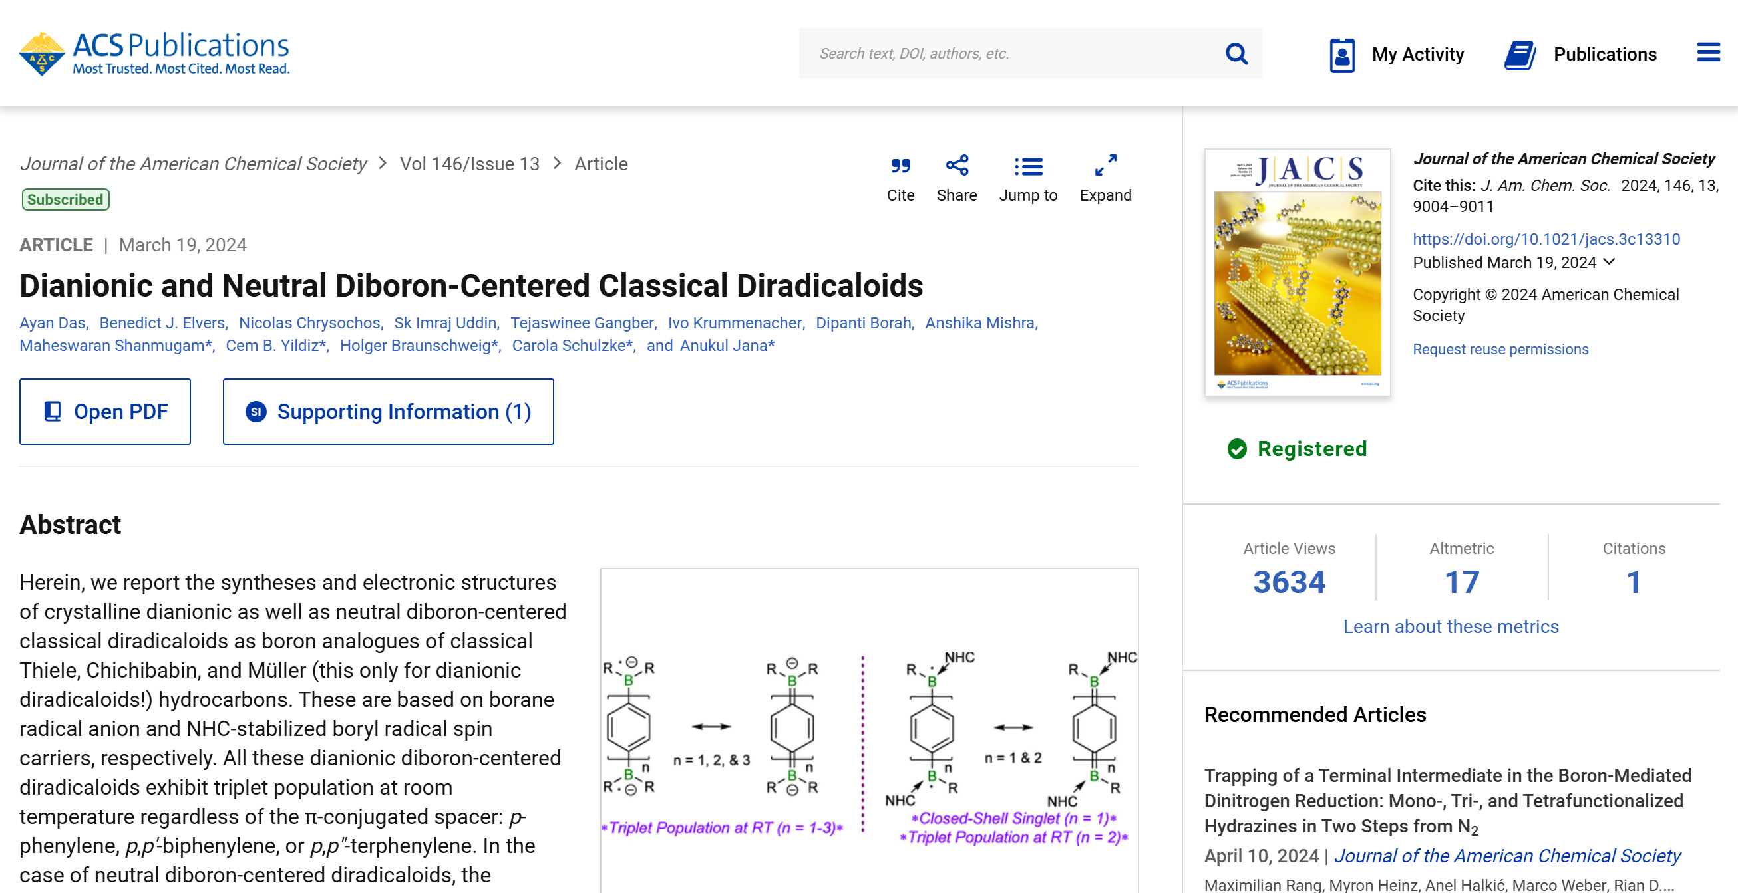
Article Pages 文章页面
在文章的全文页面可以查看该文的基本信息、插图、参考文献列表、支持信息，以及文章的被访问、转发/收藏和引用次数等
Author
作者
上线和正式发布日期
查看 PDF格式全文
点击跳转至
支持信息(SI)文档
Abstract
摘要
论文的全文浏览次数
论文影响力指标评价
论文的被引次数
相关文献

Slide 15
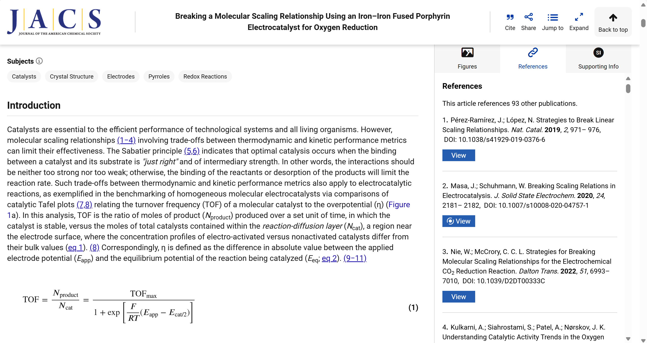
Article Pages 文章页面
在文章的全文页面可以查看该文的基本信息、插图、参考文献列表、支持信息，以及文章的被访问、转发/收藏和引用次数等
Figures
下载高清插图和图表
References
参考文献链接
Supporting Information
下载支持信息的 PDF 文件

Slide 16
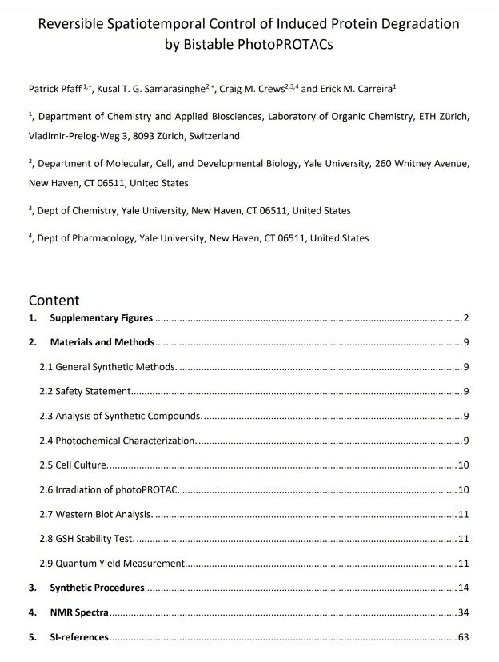
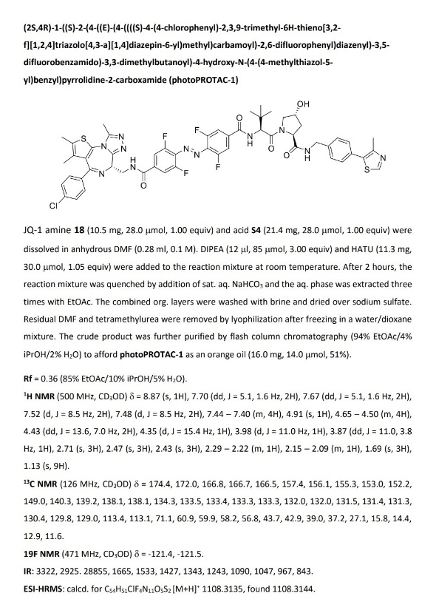
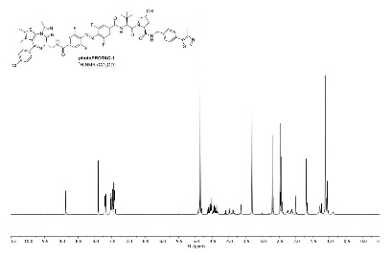
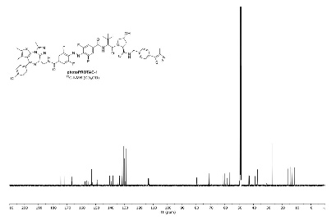
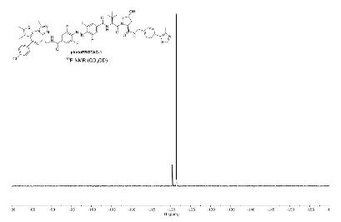
Supporting Information 支持信息
Supporting Information是什么？
SI是文章的帮助信息，为编辑、同行评审和读者提供精确和完整的实验步骤和图文信息。它可以是分子结构图、实验参数、实验数据结果，分析图谱等，投稿时需撰写并另外上传。

Slide 17
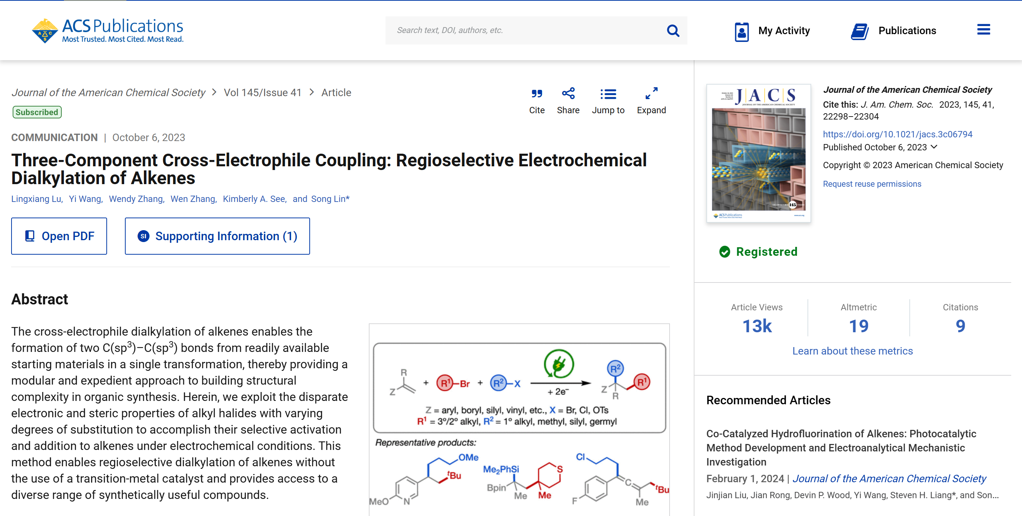



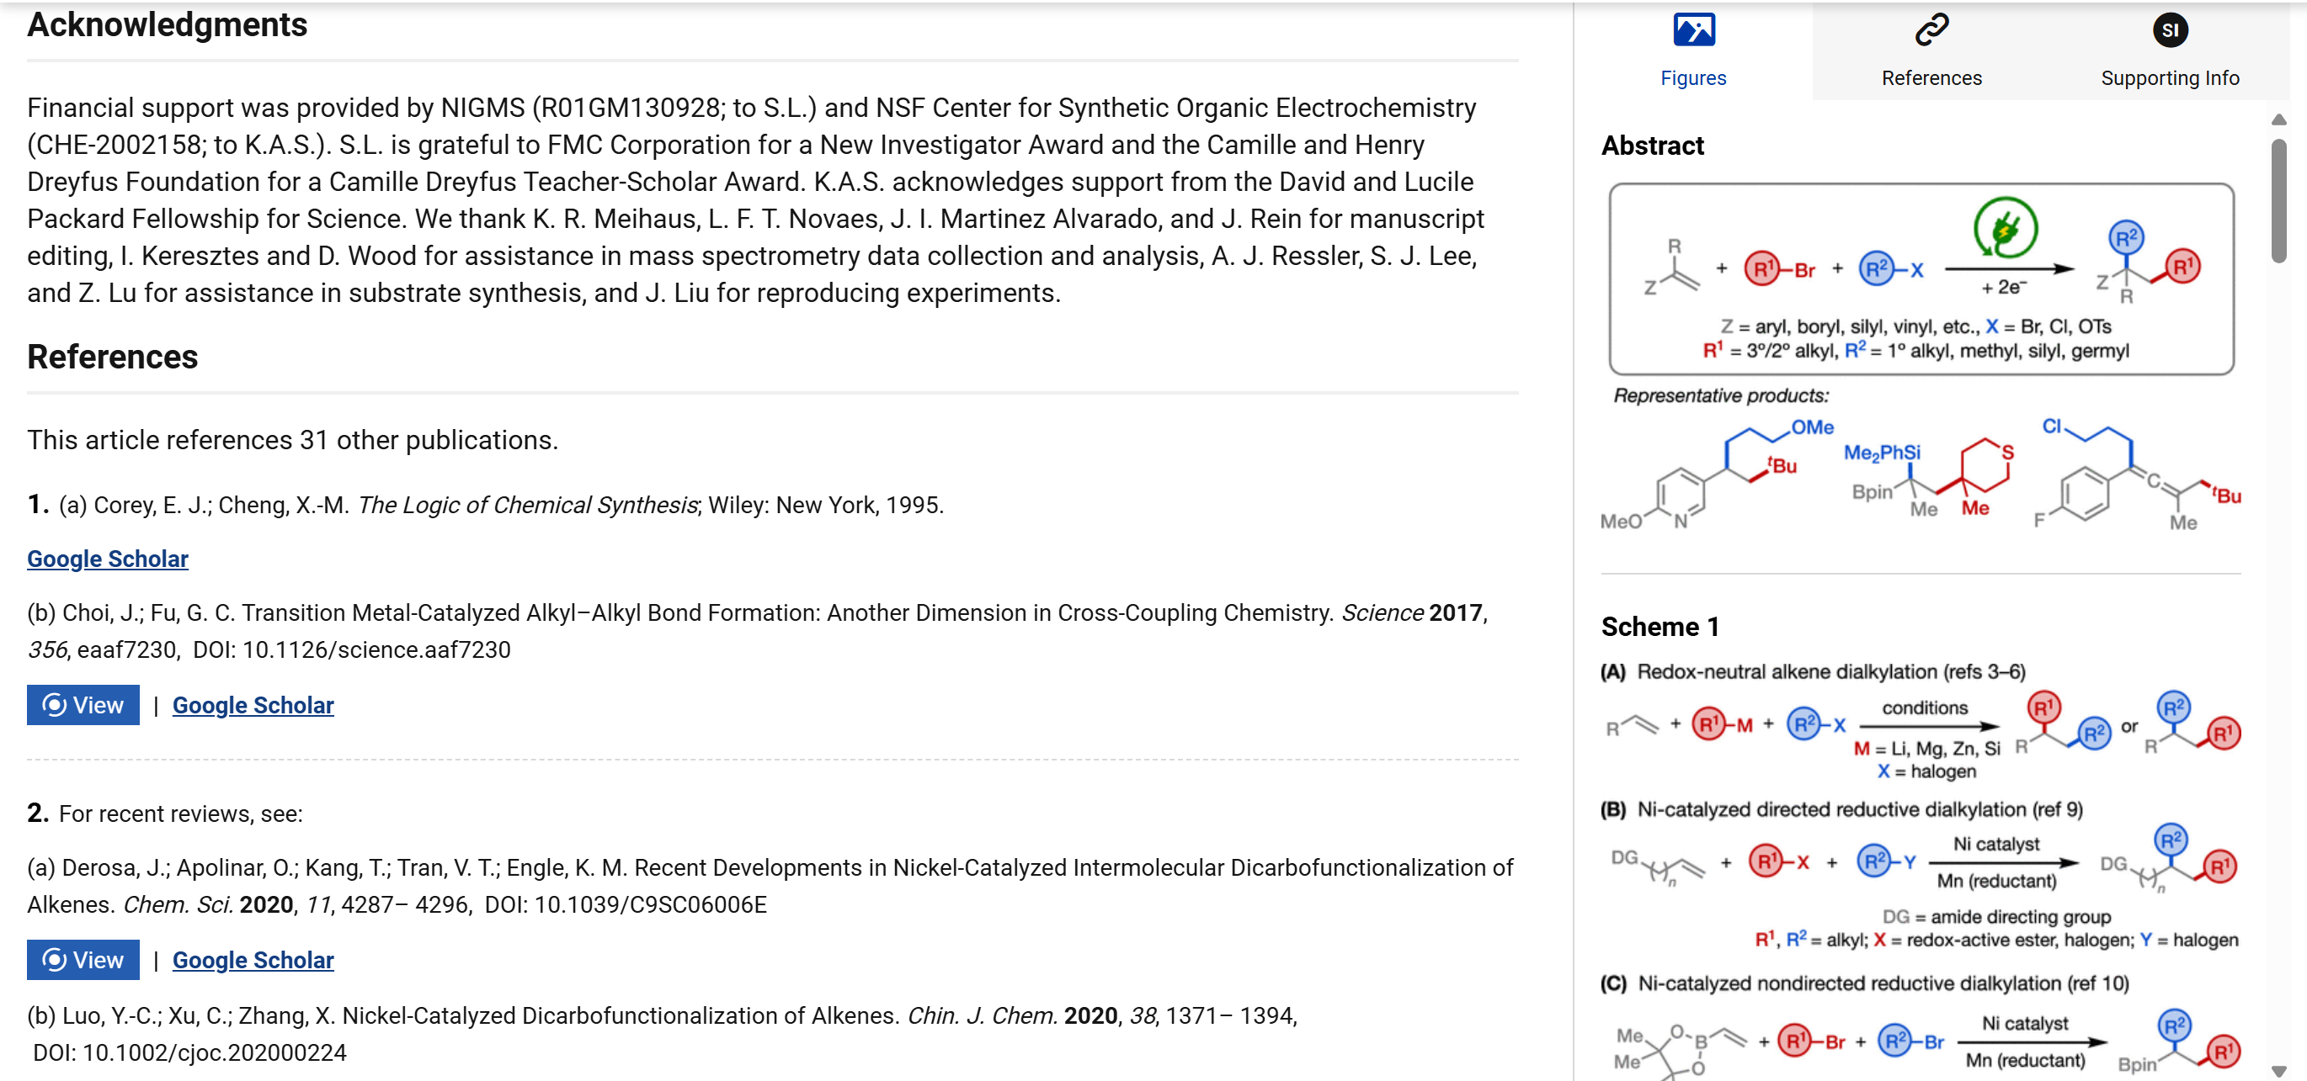



Article Pages 文章页面
  Article views 浏览次数
  Altimetric 论文影响力指标
  Citations 被引次数
  PDF 全文下载
  Recommended Articles
  其它相关文献
  Abstract 摘要
  Figures 高清图片，可下载
  或下载至 MS Powerpoint
  Supporting Information
  帮助信息
  Reference
  参考文献和链接

Slide 18
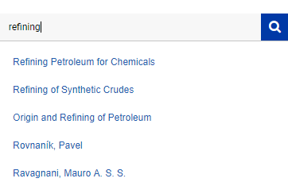
如何开启高级检索并收藏检索式？
Step 1-简单检索
在首页检索栏输入关键词或作者名。
输入过程中触发的联想关键词，可提供相关性更高的检索结果。

Slide 19
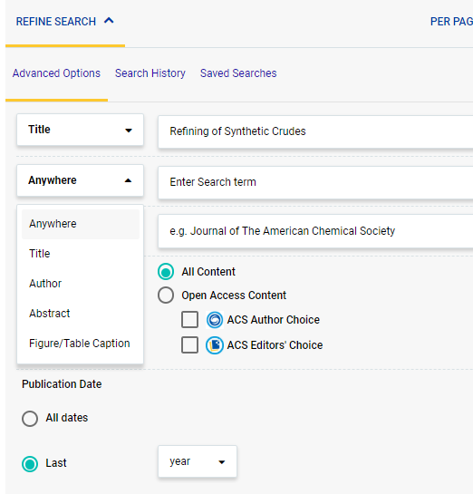
如何开启高级检索并收藏检索式？
Step 2-筛选
点击一次检索结果页面的Refine Search，展开高级检索条件，如检索词出现的位置、出版日期、期刊名称等。做好进一步筛选后，再次检索。

Slide 20
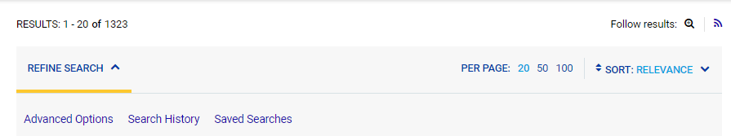
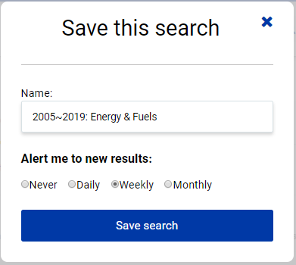
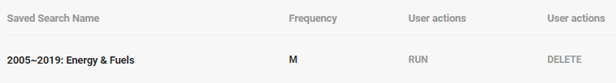

如何开启高级检索并收藏检索式？
Step 3-保存
点击最终检索结果右上方的放大镜按钮，在弹出窗口为检索式命名并设置提醒频率。
点击Save search保存后，除了通过邮件查看该检索式的更新情况，您也可在检索结果和ACS ID账号后台的Saved Searches找到。

Slide 21
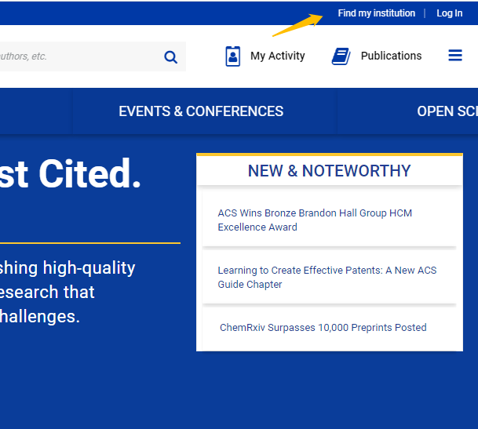
远程访问
2020年起，ACS 数据库加入CARSI，即“Cernet统一认证与资源共享基础设施联盟”，向该联盟的成员高校提供行远程访问认证服务。
Step 1
点击数据库首页右上角的“Find my institution”

Slide 22
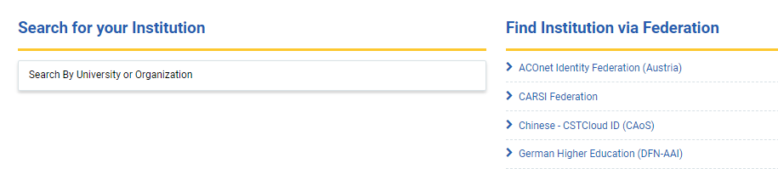
远程访问
Step 2
点击右侧的CARSI Federation展开已订购数据库的成员高校名单

Slide 23
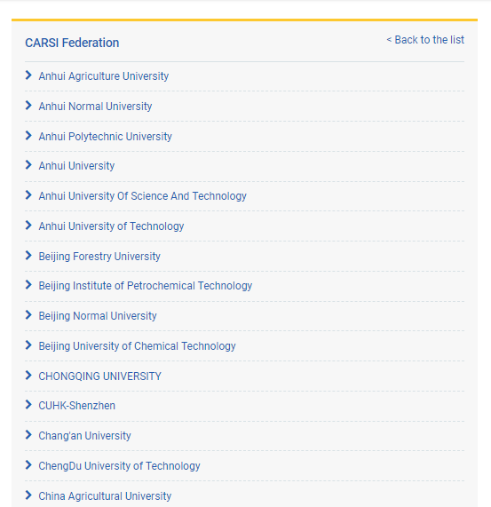
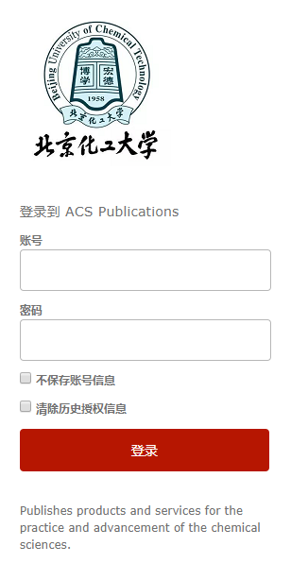
远程访问
Step 3
点击所在学校的名称进入认证页面，登陆后即可在校外访问ACS电子期刊和图书资源

Slide 24
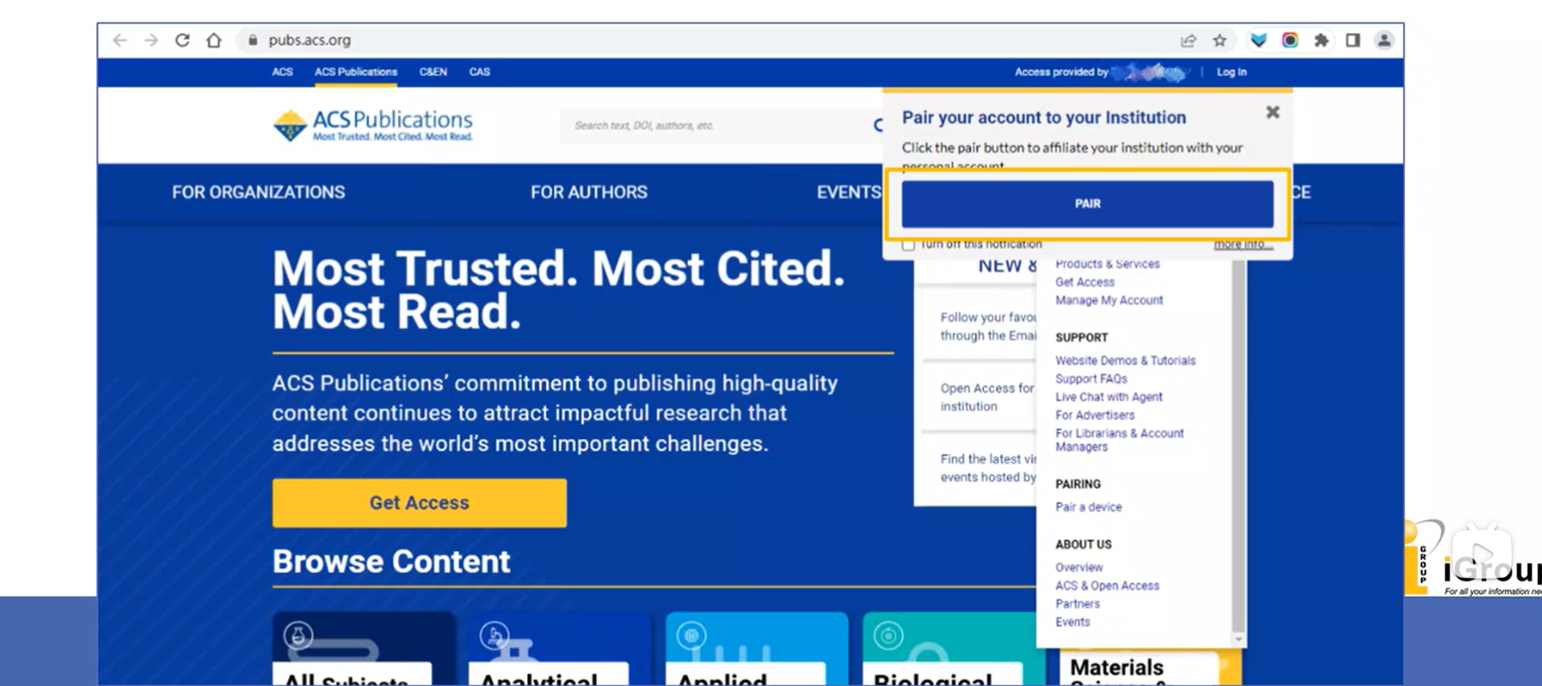
个人远程访问设置
2022年起，ACS 数据库的个人远程访问设置更加简单。具体操作请见短视频：
https://www.bilibili.com/video/BV1Yd4y1E7CY
* 设置后四个月内回到IP范围内再次认证！
* 请保护账号信息、合理利用远程访问功能并避免过量下载导致远程访问时用的IP被封。

Slide 25
ACS资源介绍

Slide 26


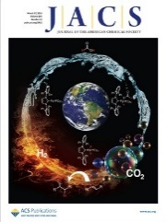
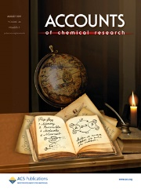


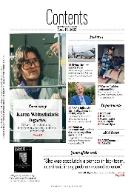
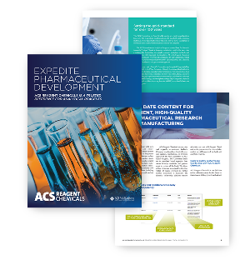
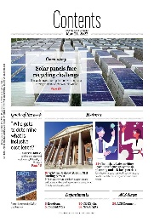
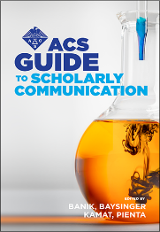
ACS Publications 数据库资源
https://pubs.acs.org
ACS 美国化学会成立于 1876 年，现已成为世界上最大的科技学协会之一，拥有超过 15 万会员。
ACS 数据库学术资源包含 80 多种电子期刊，1700 多本电子图书，化学与工程新闻，试剂参考工具书，写作指南等。
全库文章超过 150 万篇，涵盖了 20 多个与化学相关的研究领域。
ACS Journals
电子期刊
ACS eBooks
电子图书
ACS In Focus
系列电子书
C&EN 化学与工程新闻
ACS 试剂化学品
参考工具书
ACS Guide
学术交流指南

Slide 27
WE COVER EVERY
ASPECT OF CHEMISTRY
ACS 的很多期刊是跨学科的，涵盖了广泛的研究领域课题的前沿研究成果。
研究需要寻求的答案可能不仅限于一种 ACS 期刊。
ACS 期刊涵盖的学科领域包括但不限于：
传统化学二级学科及相关学科
无机化学 有机化学 物理化学 分析化学
分子生物学 环境科学与工程 材料科学与工程 农学与食品科学
近年新刊涉及的交叉学科
晶体学 绿色化工 纳米技术 清洁能源 地球化学
化学信息学 生物材料 临床化学 药理学 电化学

Slide 28

Journal of the American Chemical Society 美国化学会志
Impact Factor ＞ 14 | Annual Citations ＞ 560K
美国化学会志 JACS 创刊于 1879 年，是美国化学会的旗舰期刊，也是世界上所有化学和科学交叉领域的杰出期刊。
JACS 是化学领域里被引用次数最多的跨学科化学期刊，目前每年发表大约 2500 篇科研文章，每周出版一期。
发表化学各个领域里顶尖的基础和应用研究成果。
期刊收录研究方向：跨学科化学（包括生物化学、药物化学、物理化学等）
Indexed in: CAS, SCIE, Scopus, PubMed, etc.

Slide 29
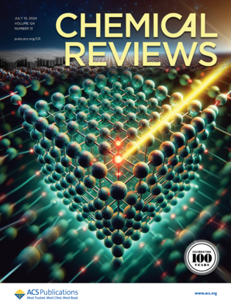
Chemical Reviews 化学评论
Impact Factor ＞ 50 | Annual Citations ＞ 230K
Chemical Reviews 是最受推崇同时也是排名最高的期刊之一，涵盖了化学学科所有的研究领域，为有机化学，无机化学，物理化学，分析化学，理论化学和生物化学各领域的重要研究提供全面，权威，关键和可读性强的综述文章。
除了综述文章以外，期刊定期出版权威专题，重点关注新兴研究领域的单一主题或方向。
期刊收录研究方向：跨学科化学（包括生物化学、药物化学、物理化学等）
Indexed in: CAS, SCIE, Scopus, PubMed, etc.

Slide 30
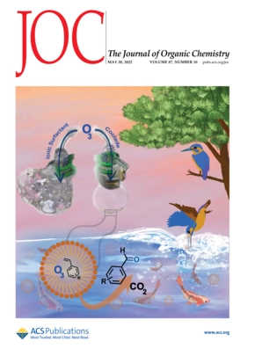
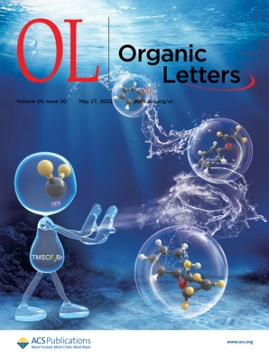
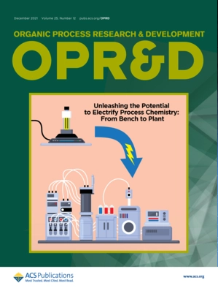
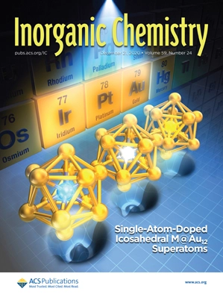
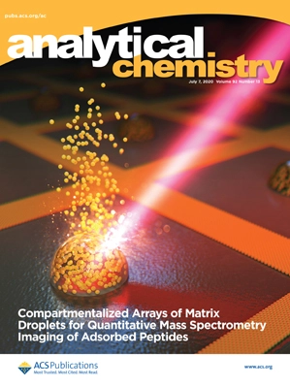
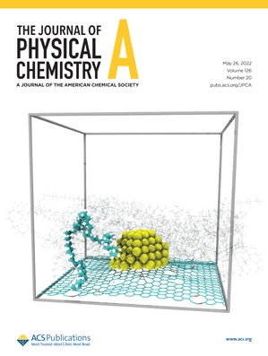
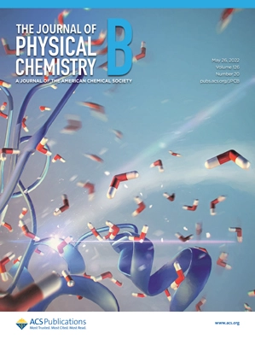
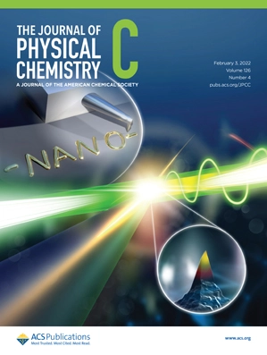
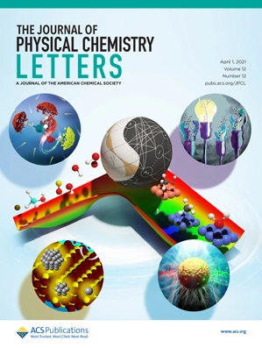
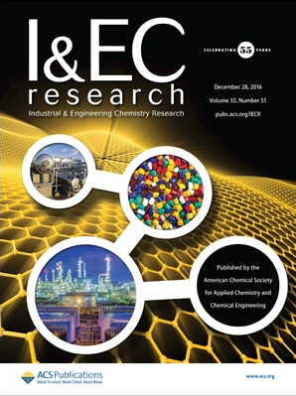
Basic Science of Chemistry 化学的基础科研领域
有机化学
有机快报
有机工艺
无机化学
分析化学
物理化学 A
物理化学 B
物理化学 C
物理化学快报
化工研究

Slide 31
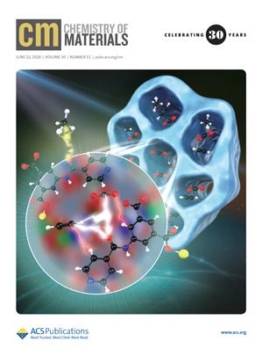
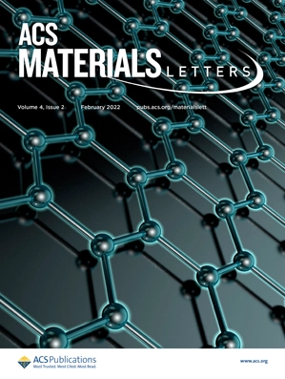
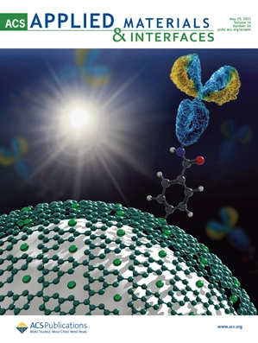
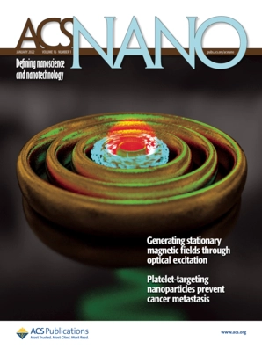
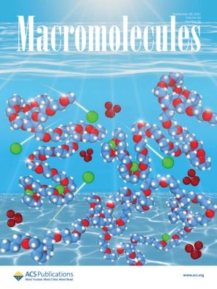




Materials Science & Engineering 材料科学与工程
7.2
Impact Factor
9.6
Impact Factor
8.3
Impact Factor
15.8
Impact Factor
5.1
Impact Factor
材料化学
材料快报
应用材料&界面
纳米材料
高分子材料
5.4
Impact Factor
19.3
Impact Factor
11.3
Impact Factor
3.3
Impact Factor
14.0
Impact Factor
生物材料
能源材料快报
催化科学
材料物理化学
材料综述

Slide 32







Applied Materials Science & Engineering 应用材料系列期刊
4.6
Impact Factor
4.3
Impact Factor
5.4
Impact Factor
-
Impact Factor
ACS AMI 子刊
生物材料 Bio
电子材料 Electronic
能源材料 Energy
工程材料 Engineering
纳米材料 Nano
聚合材料 Polymer
光学材料 Optical
ACS Applied Materials & Interfaces
IMPACT FACTOR
8.3
5.3
Impact Factor
4.4
Impact Factor
-
Impact Factor

Slide 33



Polymer Science 高分子科学
Macromolecules
ACS Macro Letters
Biomacromolecules
ACS Applied Polymer Materials
IMPACT FACTOR
5.1
IMPACT FACTOR
5.2
IMPACT FACTOR
5.5
IMPACT FACTOR
4.5

Slide 34









Pharmaceuticals 药物化学
药物化学
药物化学快报
分子药剂学
药物制剂
界面现象&应用
天然产物研究
毒理学
药学与转化科学
化学神经科学
传染病研究

Slide 35





Biotechnology 生物技术
生物技术与生物化学期刊
ACS Applied Bio Materials
ACS Biomaterials Science & Engineering
ACS Chemical Biology
ACS Chemical Neuroscience
ACS Synthetic Biology ←
Biochemistry ←
Bioconjugate Chemistry ←
Biomacromolecules ←
Journal of Agricultural and Food Chemistry
Journal of Natural Products
（与美国生药协会合办）←
Journal of Proteome Research ←

Slide 36




Agriculture and Food Science 农业与食品科学
Journal of Agricultural and Food Chemistry
ACS Agricultural Science & Technology
ACS Food Science & Technology
Journal of Natural Products
IMPACT FACTOR
5.7
IMPACT FACTOR
2.4
IMPACT FACTOR
2.6
IMPACT FACTOR
3.4

Slide 37





Environmental Science 环境科学与技术
Environmental Science & Technology
Environmental Science & Technology Letters
ACS ES&T
Engineering
ACS ES&T
Water
ACS Earth and Space Chemistry
IMPACT FACTOR
7.5
IMPACT FACTOR
4.9
IMPACT FACTOR
2.9
IMPACT FACTOR
10.9
IMPACT FACTOR
8.9

Slide 38



Energy and Transportation 化工与能源
Industrial & Engineering Chemistry Research
Journal of Chemical & Engineering Data
Energy & Fuels
ACS Energy Letters
IMPACT FACTOR
5.2
IMPACT FACTOR
19.5
IMPACT FACTOR
2.0
IMPACT FACTOR
3.8

Slide 39

Open Access Journals
ACS 对全球开放科学呼声的回应
学术出版多年来一直在向开放获取迈进，ACS积极应对全球开放获取以及开放科学的呼声，2020年之前，ACS旗下有两本全OA的期刊。
2015年上线的ACS Central Science（不收取发表费用），目标是提升化学作为“核心科学”的关注度，自创刊以来不断发表与其他学科交叉领域杰出的研究成果。
2016年上线的ACS Omega, 旨在快速发表经过同行评议的研究成果，加快新理念和有潜力的研究的传播，从而推动化学科学的前沿。
2021年起上线Au（金）系列期刊，提供覆盖有机、环境、物理等各个领域的全OA期刊。目前JACS Au和ACS Polymers Au已获得首个影响因子。

Slide 40















Open Access Journals
美国化学会旗下的开放获取期刊总共有 18 种，分别具有不同的内容和定位。
ACS Central Science, ACS Omega, JACS Au ：跨学科化学期刊
ACS Au Journals 期刊：
ACS Bio & Med Chem Au
ACS Engineering Au
ACS Environmental Au
ACS Materials Au
ACS Measurement Science Au
ACS Nanoscience Au
ACS Organic & Inorganic Au
ACS Physical Chemistry Au
ACS Polymers Au
ACS 与中国的高校/科研机构的合作期刊：
Precision Chemistry 2023 University of Science and Technology of China
Chemical & Biomedical Imaging 2023 Nanjing University
Environment & Health 2023 the Research Center for Eco-Environmental Sciences, CAS

Slide 41

JACS Au——为各个学科推出Au系列OA期刊
2021年1月正式出版首期，每期收录10~20篇文章。
在涉及化学领域各分支学科的同时，更看重研究的即时影响力。
遵循JACS的传统，发表对全球化学群体都具有广泛影响和相关性的研究。
JACS Au 拥有一支独立于其他期刊的编辑团队。
遵循 ACS AuthorChoice政策。

Slide 42




ACS Publications除了拥有丰富的期刊资源外，还有其它类型的学术资源，例如电子图书、科研写作指南、C&EN新闻杂志等
ACS Guide
ACS Reagent Chemicals
ACS eBooks
ACS In Focus
C&EN Global Enterprise

Slide 43


https://pubs.acs.org/series/symposium
ACS eBooks 拥有超过 1,600 本专著，37,000个章节，正文章节都经过同行评审，每年大约新增 30 本新书。
由化学领域顶尖学者编写的专著，包括 40 多名诺贝尔奖获得者。
ACS Symposiom Series (1974 - 至今)
Advances in Chemistry (1949 - 1998)
Medicinal Chemical Reviews 系列 (2022 - 至今)
ACS药化部门出品的制药行业年鉴

Slide 44

https://pubs.acs.org/series/infocus
ACS In Focus 系列电子书是快速掌握最新课题的首选读物，目前已上线70多本。
采用浅显易懂的语言，介绍最前沿的新兴科学话题，篇幅精炼，可在 4 - 6 小时内读完。
填补学生从课堂到期刊文献之间的学习资料空缺。
丰富的在线阅读功能：弹出式术语表、视频采访、动画等。

Slide 45


https://doi.org/10.1021/acsguide
ACS Guide to Scholarly Communication 学术交流指南是一本在线参考工具书，旨在为学生、研究人员、教育工作者和图书馆员提供掌握学术交流所需的指导与建议。
适用于广泛的学科领域，蕴含生动的多媒体资源和科技论文写作的指导。
适用人群：本科生，研究生，教师。
Notes:
The ACS Guide to Scholarly Communication provides the instruction and advice scientists need to master the art of scientific communication, from the laboratory to the boardroom. Topics apply broadly across multiple disciplines; multimedia examples make difficult concepts easy to grasp. The new digital-first version continually evolves to reflect the most current information in a rapidly changing publishing and data-sharing landscape.
What’s included?
Multimedia examples to clarify complex concepts
Hyperlinking between chapters for easy reference to related topics in scholarly communication
Regular revision and expansion, to include the most up-to-date information on existing and emerging topics
Editors who represent all areas of science and a variety of interests, from journals to industry leaders

Slide 46


https://pubs.acs.org/doi/book/10.1021/acsreagents
ACS Reagent Chemicals 是一份权威的化学品试剂标准手册。
已为500多种常用的化学品提供最高级别的纯度标准。
提供符合本标准的化学品理化性质，详细的规格参数以及相应的测试方法。
美国药典 USP 使用符合此标准的化学品用于药物测试。
美国食品药品监督管理局 FDA 执行 USP 的实施准测。
Notes:
ACS Reagent Chemicals provides data about general physical properties and analytical uses for all reagent chemicals, as well as guidelines for standard analytical methods. We've made it easier to get the most up-to-date information—with supplements and updates that are fully integrated into an online version. Monographs are continuously under review by the ACS Committee on Analytical Reagents, and updates are released twice per year. The current online edition reflects the version of record.
What’s included?
All content is under constant review by the ACS Committee on Analytical Reagents and subscription fees include regular updates and additions that typically take place twice each year
Emergent updates
Free e-alerts notifying users of updated content
Summary of updates and changes going back to 2016 and moving forward.
Mobile-friendly operation
Live links between reagents and methods
HTML or printable PDF formats
Permanent URLs to the current version
A quick-glance summary of historic changes and available versions
Full-text and keyword searching
Highlights for safety issues, handling requirements, and stock solution preparations
Clickable, copiable equations that provide easy transfer

Slide 47


https://pubs.acs.org/journal/cgeabj
C&EN Global Enterprise 是美国化学会旗下的知名杂志。
回溯年份自 2016 年起，每周出版一期。
关注化学所有领域的科技前沿动态，工业和商业信息以及政府和企业的新闻和政策等。
高校用户请注意从上方链接进入访问。

Slide 48

iGroup ACS Team
周蓓蓓 - team leader (maggie@igroup.com.cn)
赵璟、虞昊安 - trainer (rudy@igroup.com.cn/diana@igroup.com.cn)
任 彦 - coordinator (maryann@igroup.com.cn)
iGroup是美国化学会、美国物理学会、美国计算机协会等学协会全文数据库和在线出版物的国内独家代理
www.igroup.com.cn

